Slide 1


GIỚI THIỆU SÀN THƯƠNG MẠI ĐIỆN TỬ FELIX B2B
THÁNG 05-2024
TẠI SỞ NÔNG NGHIỆP VÀ PHÁT TRIỂN NÔNG THÔN
TỈNH TÂY NINH

Slide 2
NỘI DUNG
GIỚI THIỆU CÔNG TY CỔ PHẦN GIẢI PHÁP CÔNG NGHỆ FELIX
GIỚI THIỆU SÀN THƯƠNG MẠI ĐIỆN TỬ FELIX.STORE
ĐỀ XUẤT PHỐI HỢP GIỮA FELIX VÀ SỞ NÔNG NGHIỆP & PHÁT TRIỂN NÔNG THÔN TỈNH BẾN TRE

Slide 3
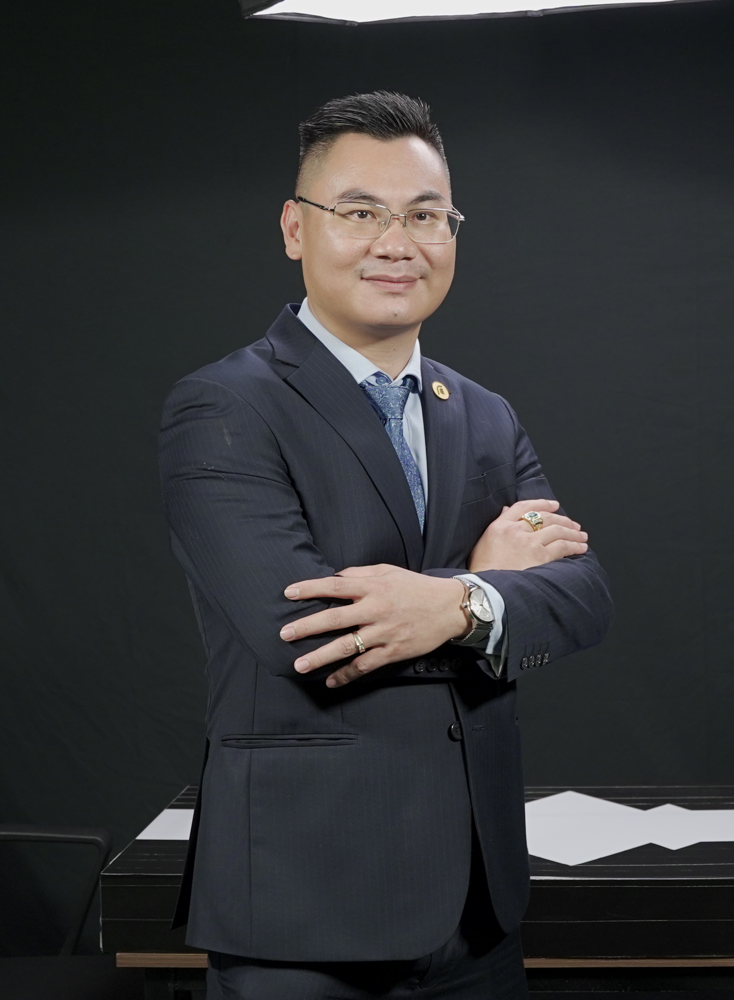


GIỚI THIỆU BÁO CÁO VIÊN
Ông Nguyễn Văn Toàn Cơ
Cử nhân Kế toán – Thạc sỹ Quản lý Kinh tế
Chủ tịch kiêm Tổng Giám đốc
CÔNG TY CỔ PHẦN GIẢI PHÁP CÔNG NGHỆ FELIX
Giám đốc Trung tâm
TRUNG TÂM THƯƠNG MẠI ĐIỆN TỬ & NGHIÊN CỨU KINH TẾ SỐ VFAEA – BỘ NN & PTNN

Slide 4
GIỚI THIỆU CÔNG TY CỔ PHẦN GIẢI PHÁP CÔNG NGHỆ FELIX
LỊCH SỬ HÌNH THÀNH VÀ PHÁT TRIỂN
TẦM NHÌN – SỨ MỆNH – GIÁ TRỊ CỐT LÕI
CHIẾN LƯỢC PHÁT TRIỂN

Slide 5
LỊCH SỬ HÌNH THÀNH VÀ PHÁT TRIỂN
CÔNG TY CÔNG NGHỆ CUNG CẤP GIẢI PHÁP THOẠI QUỐC TẾ
2008
PHÂN PHỐI HÀNG NHẬP KHẨU
2015
SÀN GIAO DỊCH TMĐT
2019
CUNG CẤP DỊCH VỤ MÔI GIỚI BẢO HIỂM
2010

Slide 6
TẦM NHÌN – SỨ MỆNH – GIÁ TRỊ CỐT LÕI
TẦM NHÌN: “Trở thành nền tảng thương mại điện tử xuất khẩu nông sản số 1 Việt Nam và hàng đầu Châu Á”
SỨ MỆNH: “Giúp cho 10 triệu nông dân tăng thu nhập ít nhất 20% mỗi năm”
GIÁ TRỊ CỐT LÕI: “Chạm đến giá trị đích thực”

Slide 7
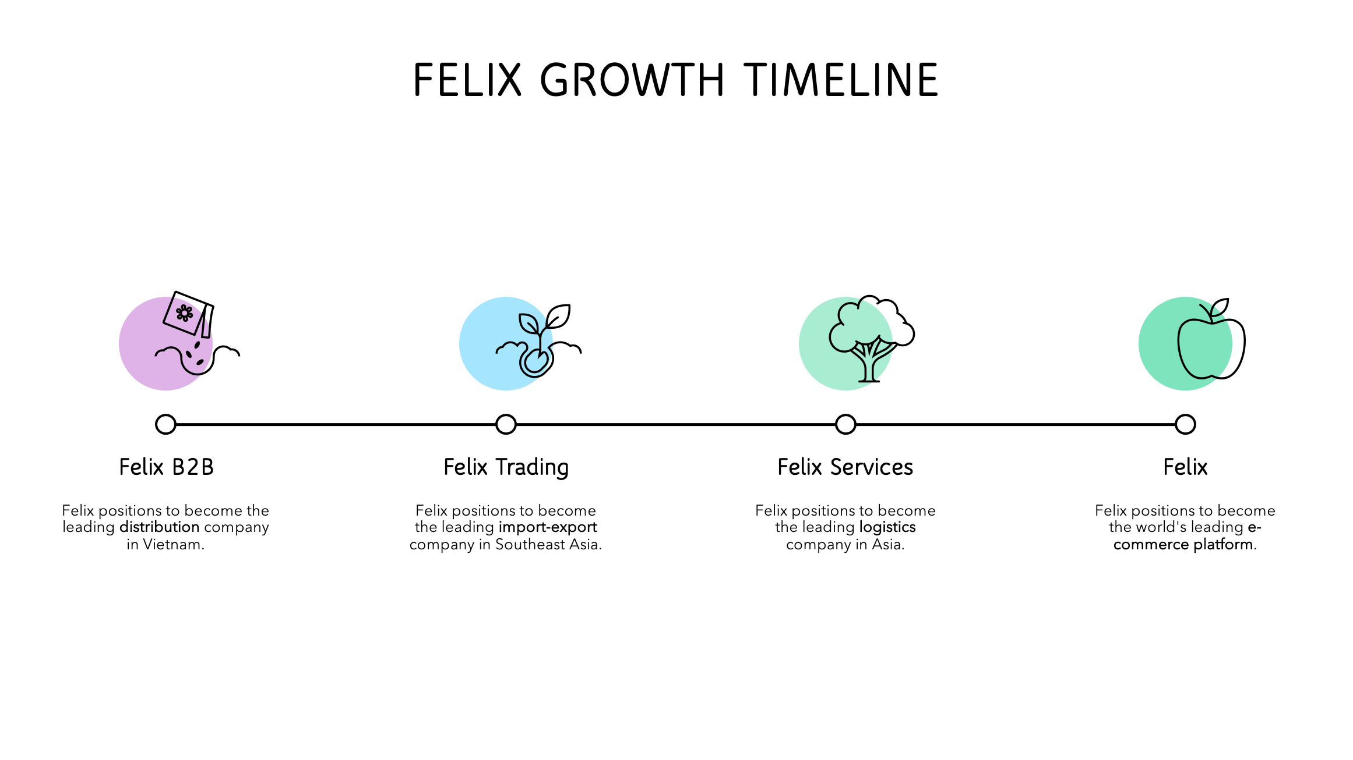
CHIẾN LƯỢC PHÁT TRIỂN

Slide 8
GIỚI THIỆU SÀN THƯƠNG MẠI ĐIỆN TỬ FELIX.STORE
MÔ HÌNH HOẠT ĐỘNG
CÁC BÊN THAM GIA
THIẾT KẾ – VẬN HÀNH

Slide 9

FELIX.STORE
THỊ TRƯỜNG THƯƠNG MẠI ĐIỆN TỬ B2B NÔNG SẢN VIỆT NAM
CHÍNH PHỦ
NGƯỜI MUA
FELIX.STORE
4
THÔNG TIN THỊ TRƯỜNG
1
CÁC NHÀ CUNG CẤP
NĂNG LỰC SẢN XUẤT CỦA CÁC TỈNH VÀ DOANH NGHIỆP
5
7
2
NĂNG LỰC THƯƠNG MẠI CỦA CÁC TỈNH VÀ DOANH NGHIỆP
TRANG TRẠI/ NHÀ MÁY
8
3
6

Slide 10
FELIX.STORE
GOVERNMENT
DEALER
FARMER
BUYER
SOCIAL NETWORK/MEDIA
TRADER
DISTRIBUTOR
EXPORTER
LOGISTICS
PAYMENT

Slide 11
SƠ ĐỒ CẤU TRÚC TÀI KHOẢN
Supper Admin
Felix.store
Buyers – Tổ chức
Government Admin
Sàn TMĐT cấp Tỉnh
Sàn TMĐT cấp Huyện
Merchant Admin
Sàn TMĐT cấp Xã
Buyers – Cá nhân
Bachhoasieuxanh.vn

Slide 12
ĐỀ XUẤT PHỐI HỢP GIỮA FELIX VÀ SỞ NÔNG NGHIỆP & PHÁT TRIỂN NÔNG THÔN TỈNH BẾN TRE
CUNG CẤP THÔNG TIN THỊ TRƯỜNG CHO NGƯỜI MUA
XÂY DỰNG CHÍNH SÁCH HỖ TRỢ THƯƠNG MẠI ĐIỆN TỬ
CUNG CẤP DỊCH VỤ ĐÀO TẠO, CHUYỂN ĐỔI SỐ

Slide 13

CUNG CẤP THÔNG TIN THỊ TRƯỜNG CHO NGƯỜI MUA
Dữ liệu về năng lực sản xuất và năng lực cung ứng của Tỉnh để chúng thu hút khách hàng nước ngoài (Cơ sở: Sàn xuất khẩu Nông sản Việt -> Cấp tài khoản Government: nghiệp vụ 4&5 sơ đồ vận hành)
MOU (Regional BD - Liêm) -> nhận quyết định của Sở NN phân công nhân sự (02 người) phụ trách tài khoản Government (Customer Care - Thu) -> Training cách sử dụng và quản trị tài khoản (Province BD - Lâm) -> Theo dõi và hỗ trợ (Province BD - Lâm)

Slide 14

XÂY DỰNG CHÍNH SÁCH HỖ TRỢ THƯƠNG MẠI ĐIỆN TỬ
Xin ngân sách hỗ trợ/tài trợ phí Thành viên (nghiệp vụ: 7 & 8 sơ đồ vận hành) cho Doanh nghiệp tiêu biểu lên Sàn TMĐT Felix.store/bachhoasieuxanh.vn (Cơ sở: Sàn TMĐT Nông Sản/TMĐT Xuất Khẩu Nông Sản)
MOU (Regional BD - Liêm) -> thảo luận với P. KT-TC Sở về: phương án (đối tượng, mức hỗ trợ, lý do); số lượng: bao nhiêu đơn vị; tiêu chí lựa chọn: lần đầu/duy trì (Regional BD - Liêm) -> nhận quyết định triển khai (Customer Care - Thu) -> Triển khai thiết lập và vận hành gian hàng (Customer Care – Thu)

Slide 15

CUNG CẤP DỊCH VỤ ĐÀO TẠO, CHUYỂN ĐỔI SỐ
Thực hiện các công việc chuyển đổi số/thiết bị công nghệ cho Sở NN (Cơ sở: Công ty công nghệ/ CER of VFAEA)
MOU (Regional BD - Liêm) -> nhận kế hoạch mua sắm/đầu tư của Sở (MOU (Regional BD - Liêm) -> Tiến hành tham gia đấu thầu (Ban Giám đốc)

Slide 16
HỎI VÀ ĐÁP

Slide 17
CÁM ƠN

